Slide 1
Estrutura de Dados Atividade 2.3
Breno de Luca Boff – 2º DSM/2024

Slide 2
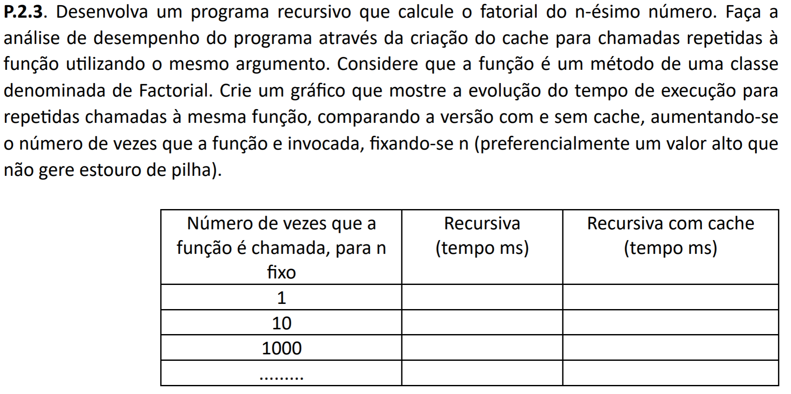

Slide 3
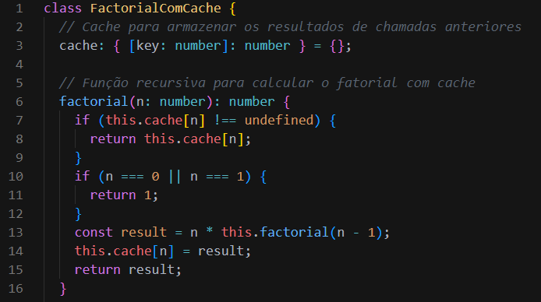
Key recebe N, e o valor associado é o resultado de N!
= {} inicializa o cache como um objeto vazio
Exemplo: 5! -> cache = { 5: 120 }
Caso o valor já exista no cache, só retorna o resultado do valor informado
Casos base
Calcula o fatorial e armazena o resultado em cache

Slide 4
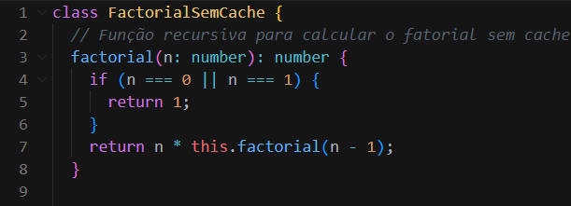
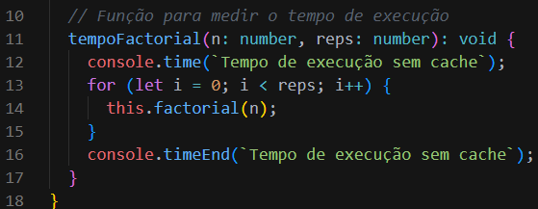
Casos base
Fatorial
Inicia a contagem de tempo de execução
Repete a função Factorial o número de vezes definido em ‘reps’
Termina a contagem de tempo de execução

Slide 5
Número de vezes que a função é chamada, para n fixo | Sem Cache (tempo ms) | Com Cache (tempo ms)
1 | 0,057 | 0,072
100 | 0,066 | 0,019
1.000 | 0,506 | 0,051
10.000 | 1,214 | 0,447
100.000 | 12,658 | 0,545
1.000.000 | 97,855 | 1,761
10.000.000 | 969,258 | 13,282

